Slide 1


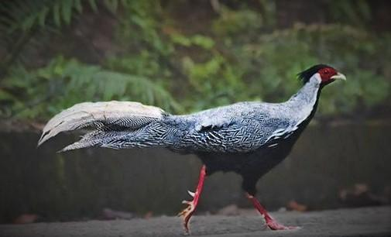
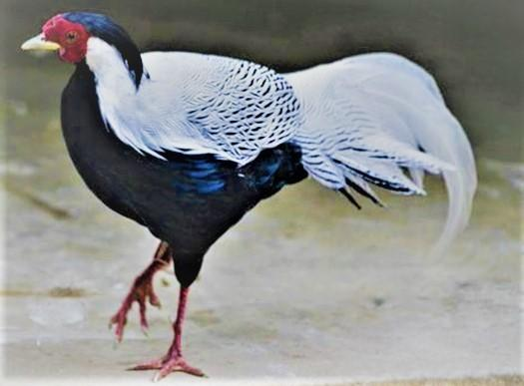
Focusgroep
Zilverfazanten

Slide 2
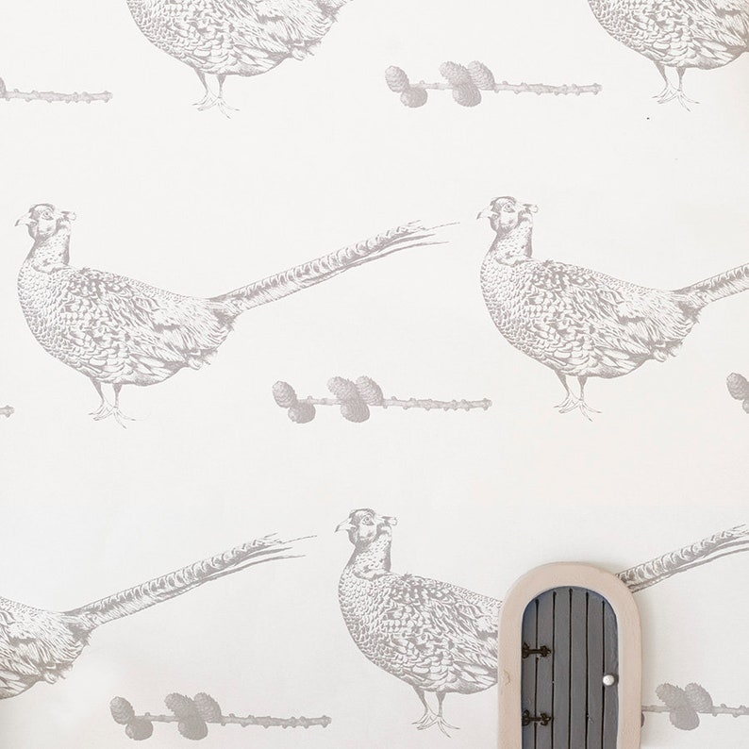


FOCUSGROEP ZILVERFAZANTEN
STATUS DECEMBER 2024
Activiteitenverslag 2024

Slide 3
Verslag werkingsjaar 2024
Fotoarchief in orde gebracht
Gestart met identificatie-of beschrijvingsfiche ondersoorten
Ontwerp nieuwe flyer uitgesteld
Gestart met foto’s en beschrijvingen ondersoorten voor website

Slide 4
Planning 2025
identificatie-of beschrijvingsfiche ondersoorten afwerken
Foto’s en beschrijvingen ondersoorten voor website https://www.aviornis.be/zilverfazanten/ afwerken

